Slide 1
BACK-END
Steal-my-meal
Ann-Sophie De Ganck
Bart Van den Bergh
Davy Parys

Slide 2
LOGIN
Facebook authenticatie
Facebook code
Get accesstoken
Inspect accesstoken
Get userdata
Update userdata

Slide 3
LOGIN
Facebook code
Log-in dialoog
Redirect url
Code opvangen
  let code = this.route.snapshot.queryParamMap.get('code');
Code doorsturen naar Back-end
  Via facebookservice

Slide 4
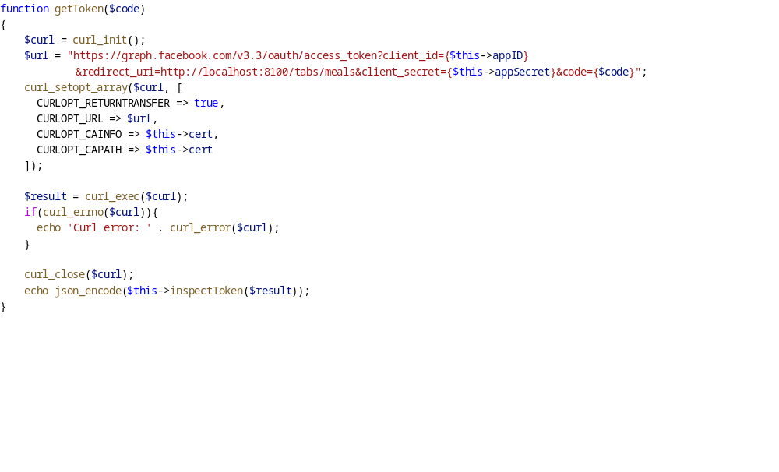
LOGIN
getToken($code)
  Krijgt de facebook-code binnen
  Zet deze om naar een accesstoken
  Wordt nagekeken in inspectToken()

Slide 5
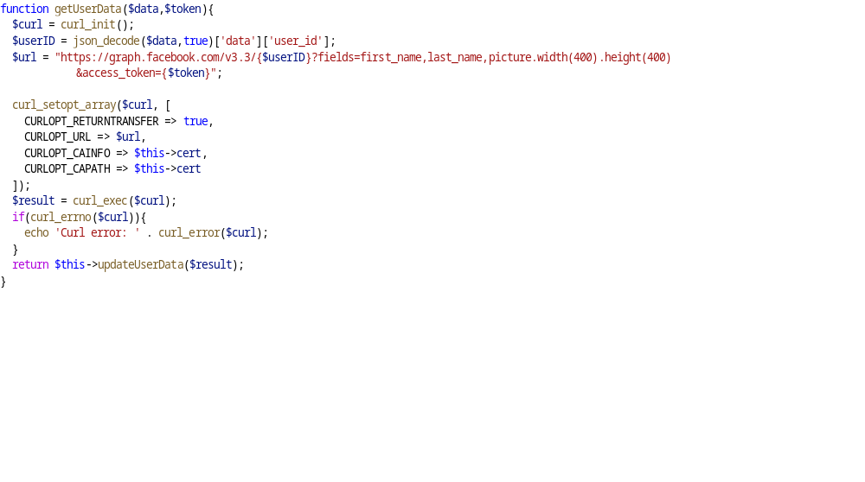
LOGIN
getUserData($data,$token)
  Krijgt data binnen met o.a. een user_id
  Haalt user data van facebook
  Stuurt deze door naar updateUserData()

Slide 6
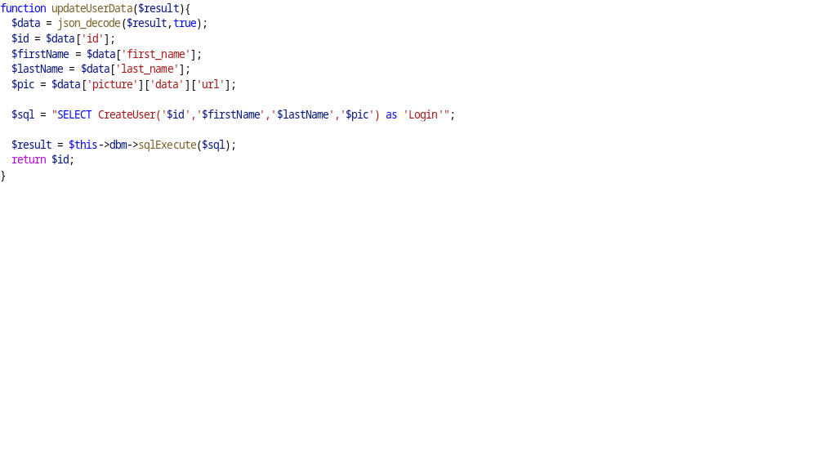
LOGIN
updateUserData($result)
  Krijgt userdata binnen
  Verwerkt deze data
  Stuurt deze naar de databank
  Stuurt de userID naar de front-end

Slide 7
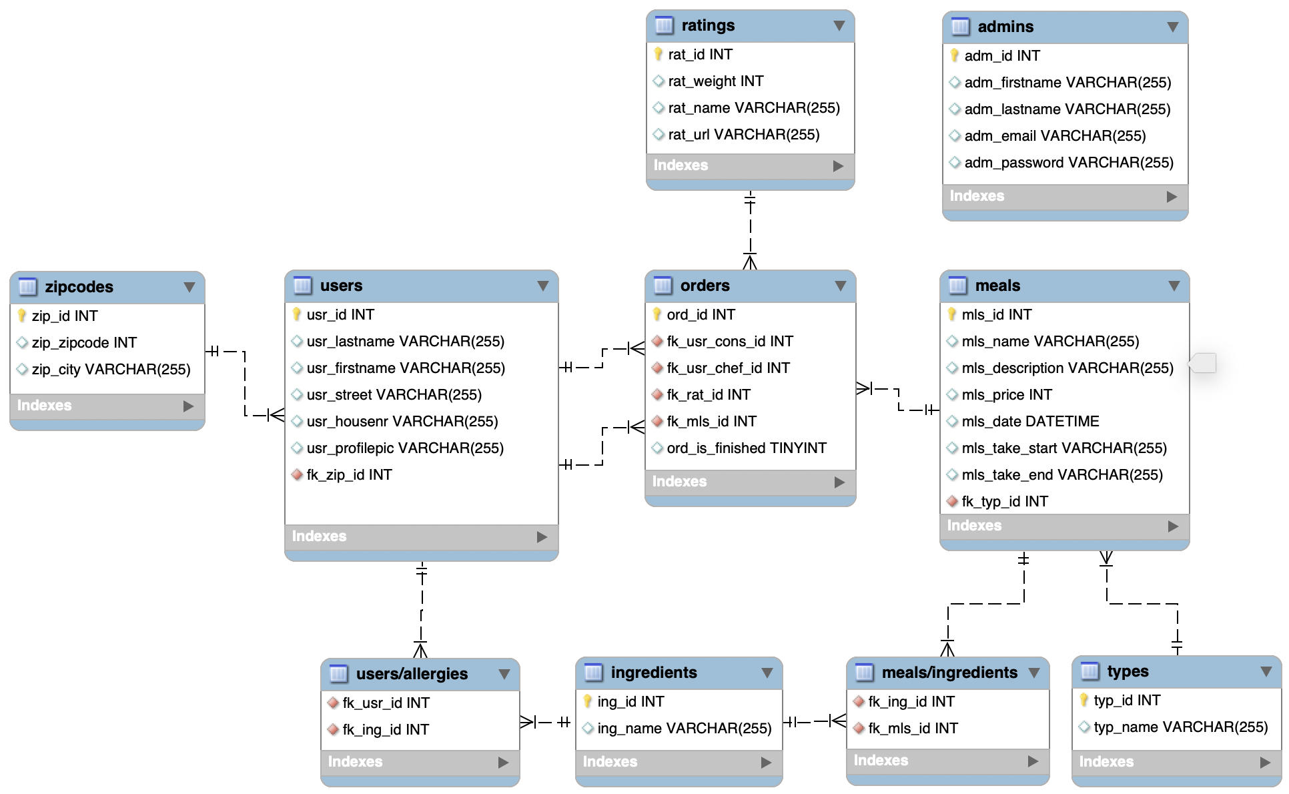
ERD

Slide 8
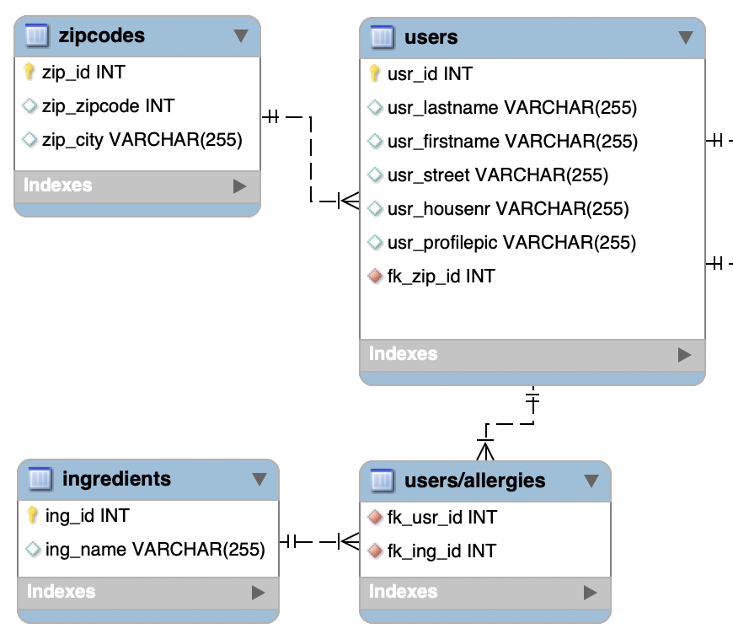
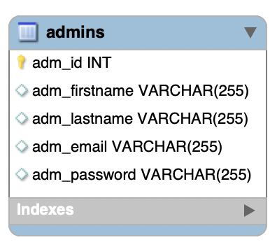
ERD

Slide 9
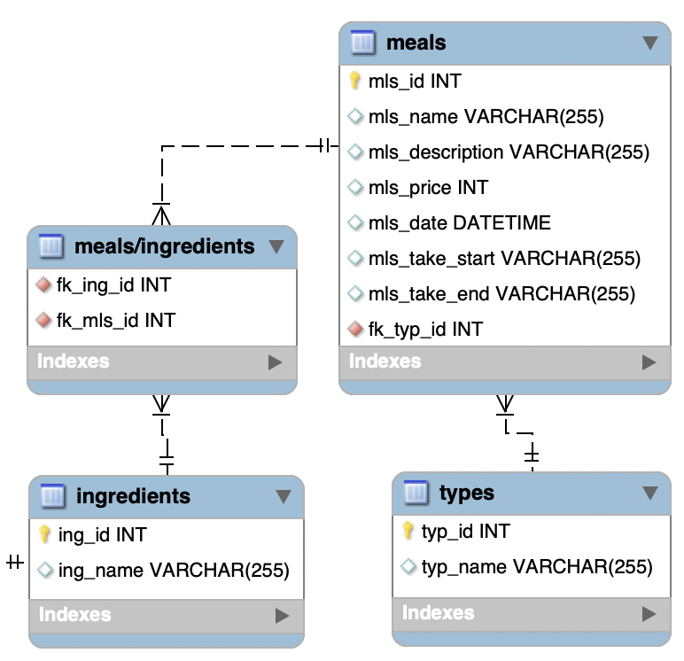
ERD

Slide 10
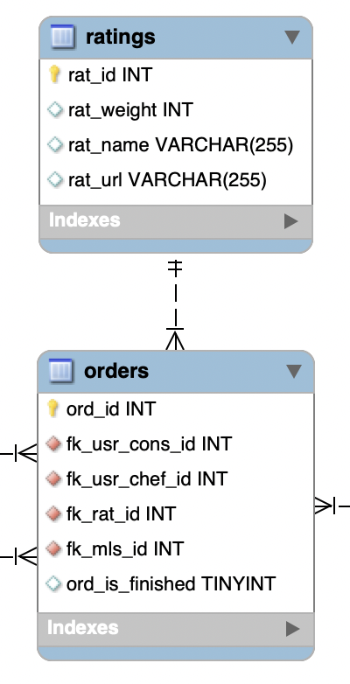
ERD

Slide 11
API
REST API
  Meerdere clients kunnen dezelfde REST API gebruiken om data te verkrijgen (mobiele applicatie & dashboard)
  Elk request bevat alle informatie om het request te begrijpen

Slide 12
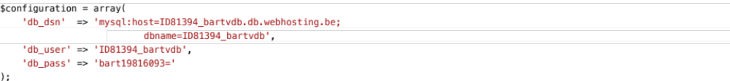
API
BOOTSTRAP
  Configuratie DB
  Import controllers

Slide 13
API
INDEX
  Connectie met DB ahv PDO object
  Behandelt alle GET, POST, PUT, DELETE requests

Slide 14
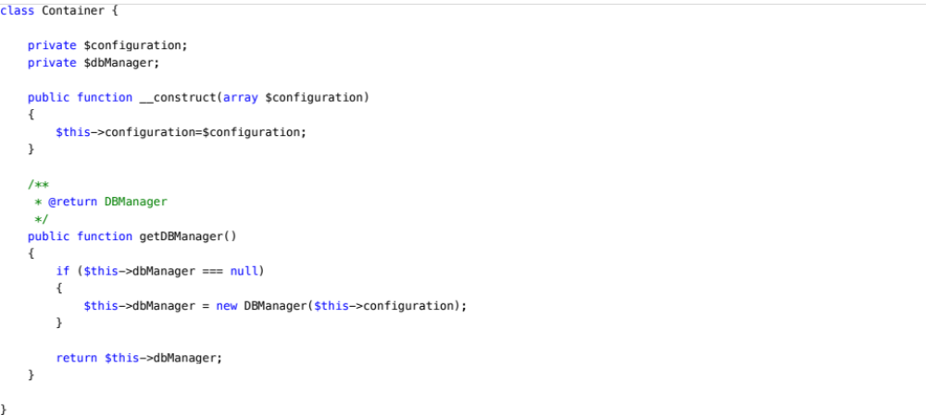
API
SERVICES

Slide 15
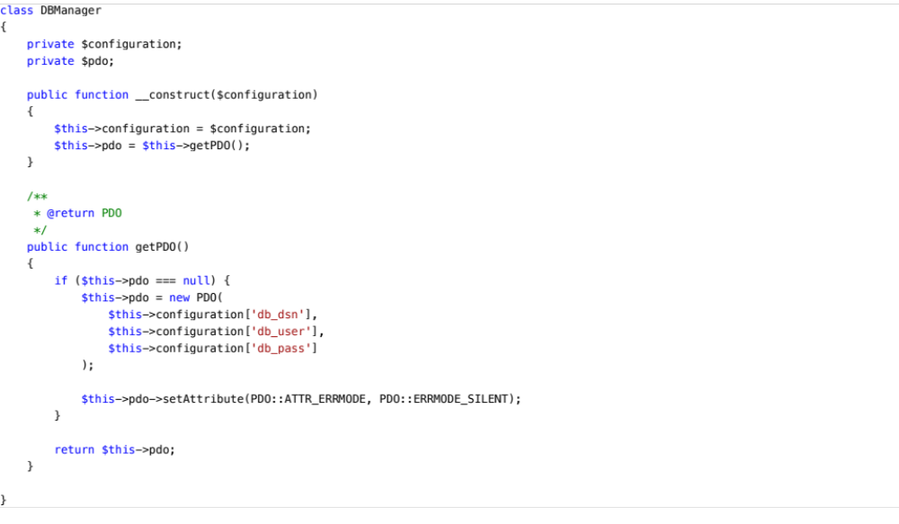
API
SERVICES

Slide 16
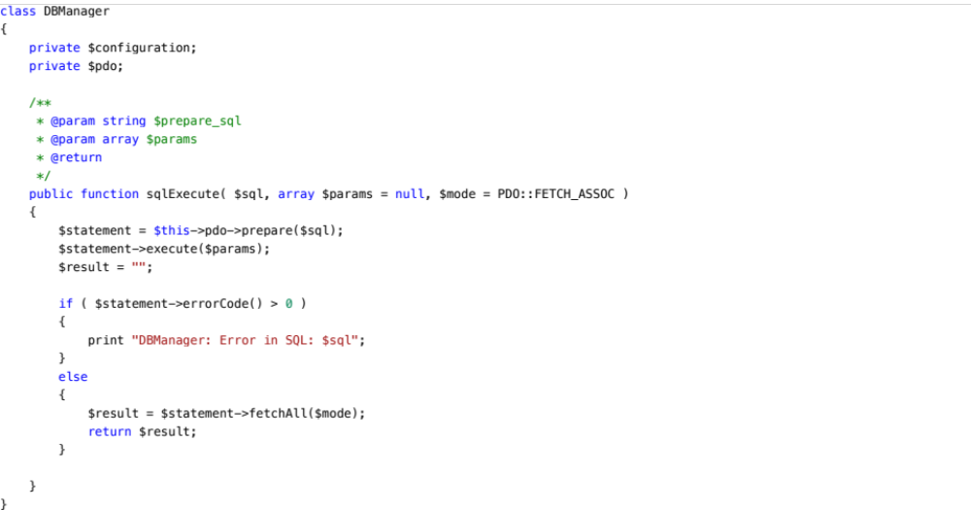
API
SERVICES

Slide 17
API
CONTROLLERS
  UserController
  ChefController
  MealController
  OrderController
  DashboardController
  FbController

Slide 18
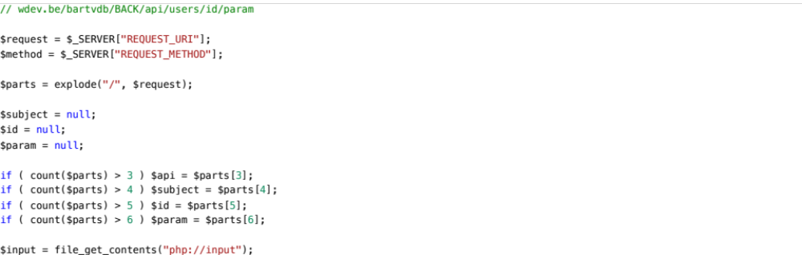
API
INDEX
  Connectie met DB ahv PDO object
  Behandelt alle GET, POST, PUT, DELETE requests

Slide 19
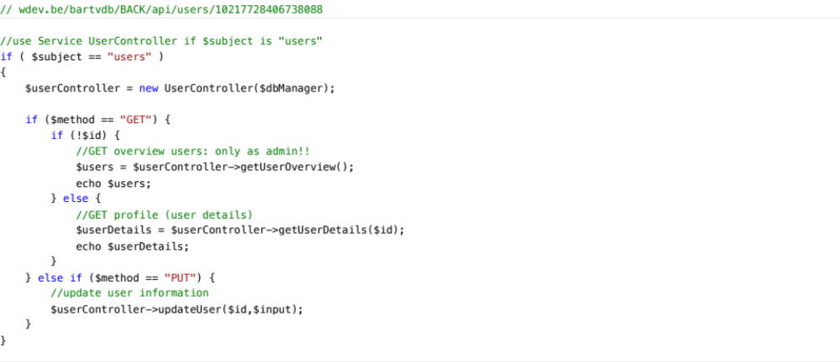
API
INDEX

Slide 20
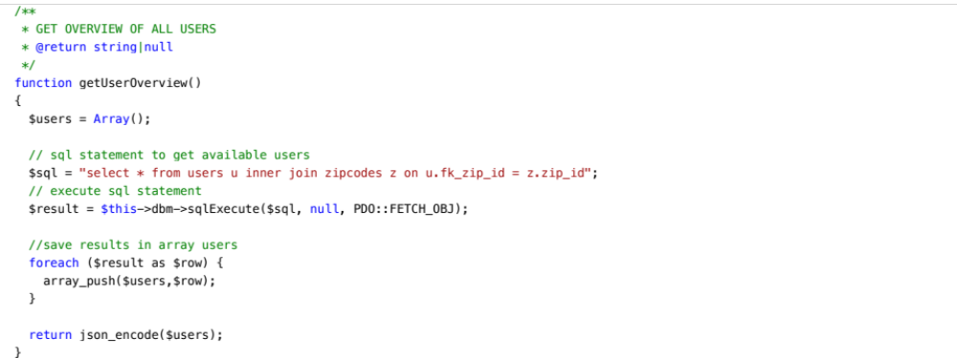
API
SERVICES
  UserController

Slide 21
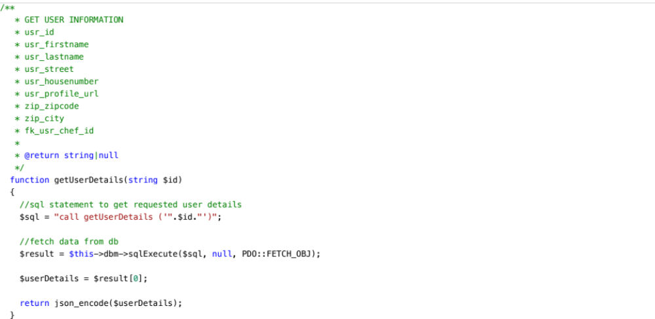
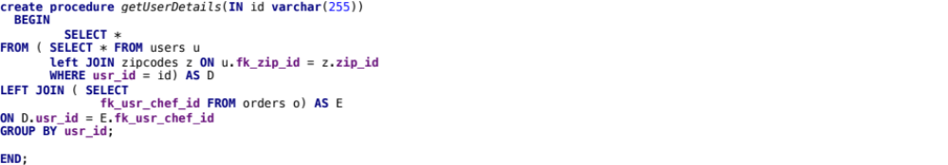
API
SERVICES

Slide 22
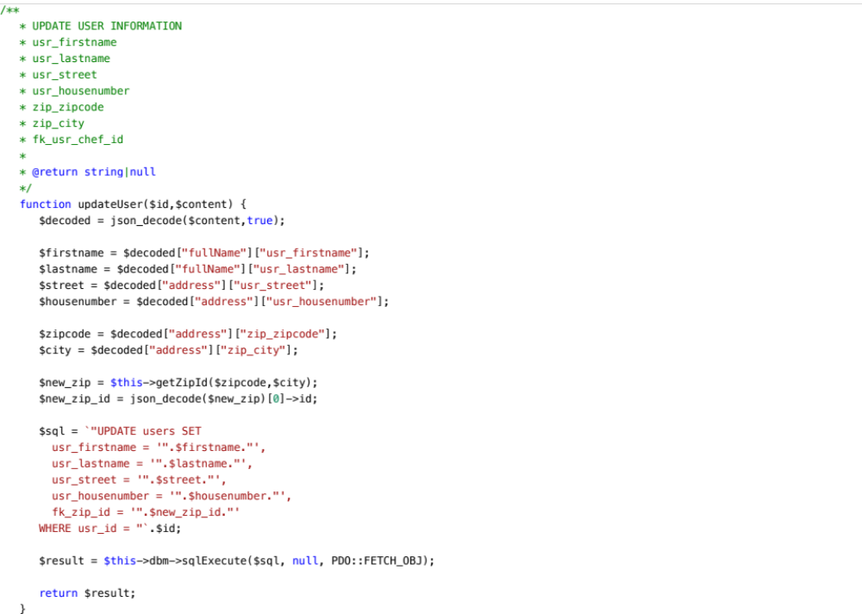
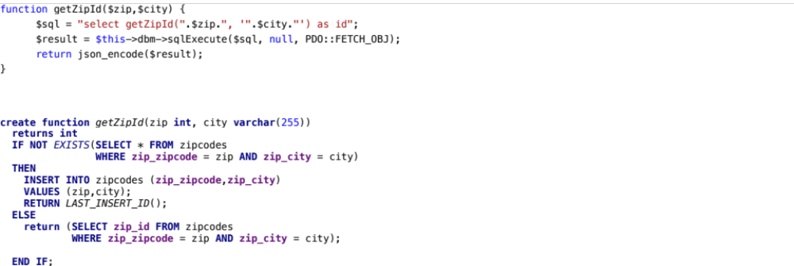
API

Slide 23
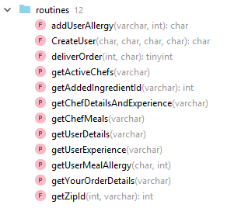
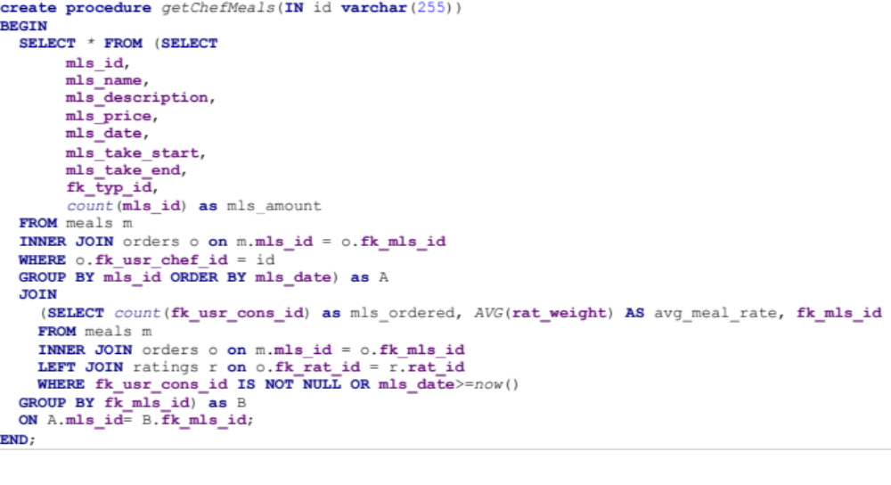
SQL
SQL functies in Databank

Slide 24
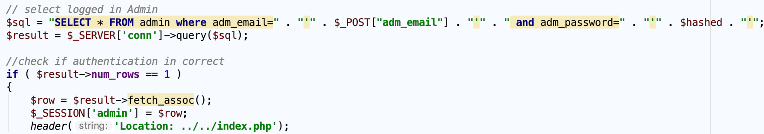
ADMIN
LOGIN
Login controle
DB connective
Admin authenticatie
Log uit

Slide 25
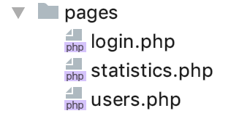
ADMIN
STRUCTUUR
HTML Model
AddModal()
Generate
Pages

Slide 26
ADMIN
AJAX
CRUD Admin
Get Users
Get Statistics
BuildTable

Slide 27
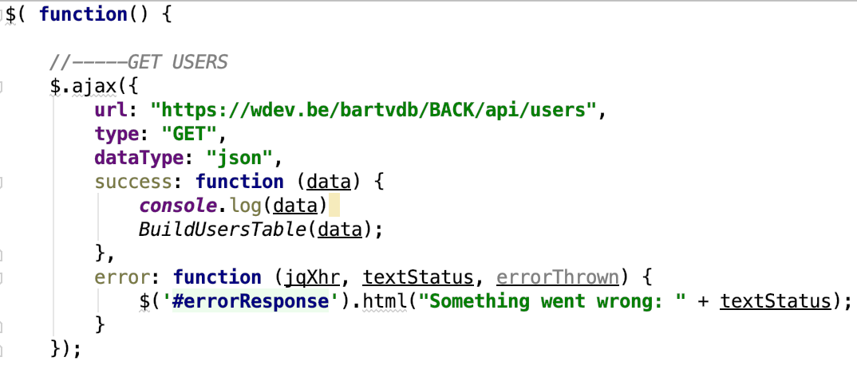
ADMIN
AJAX

Slide 28
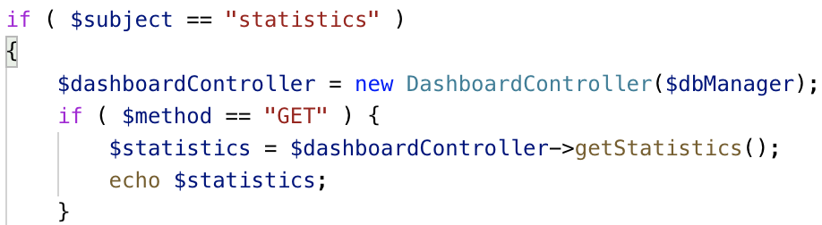
ADMIN
DASHBOARD CONTROLLER
CRUD Functions
Statistics
API

Slide 29
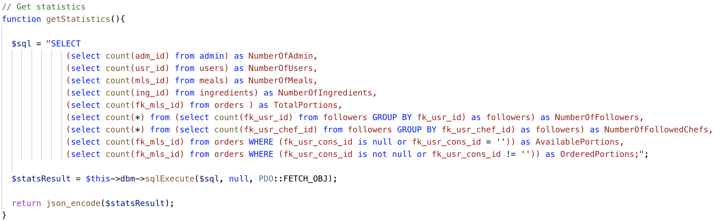
ADMIN
DASHBOARD CONTROLLER

